Slide 1
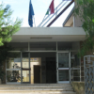
ISTITUTO COMPRENSIVO CORSANO - Scuola Secondaria I° grado “Biagio Antonazzo”-Corsano
INCONTRO CON I GENITORI
Scuola Secondaria di I grado
Scuola Secondaria

Slide 2
ISTITUTO COMPRENSIVO CORSANO - Scuola Secondaria I° grado “Biagio Antonazzo”-CORSANO
SCUOLA SECONDARIA DI PRIMO GRADO
“Biagio Antonazzo”
MISSION DEL NOSTRO ISTITUTO
Essere una scuola attenta ai cambiamenti e integrata nel territorio in cui opera
Porre gli alunni e i loro bisogni al centro dell’azione educativa e formativa
Rafforzare le competenze digitali di studenti e docenti adottando approcci didattici innovativi
Condividere il ruolo educativo con la famiglia

Slide 3
ISTITUTO COMPRENSIVO CORSANO - Scuola Secondaria I° grado “Biagio Antonazzo”-CORSANO
PRIORITA’ AFFRONTATE
Risultati scolastici
PRIORITA'
Migliorare ulteriormente gli esiti degli studenti al termine del primo ciclo d'istruzione.
TRAGUARDO
Incremento significativo della percentuale di alunni che si colloca nella fascia di voto 7-8 e contemporanea riduzione della fascia immediatamente inferiore
Competenze chiave e di cittadinanza
PRIORITA'
Potenziamento delle competenze sociali con l’utilizzo di strumenti didattici e percorsi che facciano comprendere l’importanza della democrazia.
PRIORITA'
Migliorare la predisposizione di strumenti di rilevazione del contesto e delle competenze raggiunte nei diversi percorsi scolastici.

Slide 4
ISTITUTO COMPRENSIVO CORSANO - Scuola Secondaria I° grado “Biagio Antonazzo”-CORSANO
Il Piano dell'Offerta Formativa
della SCUOLA
“Biagio Antonazzo”
2019-20
triennale

Slide 5
ISTITUTO COMPRENSIVO CORSANO - Scuola Secondaria I° grado “Biagio Antonazzo”-CORSANO
DISCIPLINA | ORE SETTIMANALI Tempo Normale | ORE SETTIMANALI Tempo Prolungato
Italiano, storia, geografia | 9 | 14(2 ore in compresenza con Matematica)
Approfondimento materie letterarie | 1 | 1
Matematica e scienze | 6 | 9(2 ore in compresenza con Italiano)
Tecnologia | 2 | 2
Inglese | 3 | 3
Seconda lingua comunitaria (Francese) | 2 | 2
Arte e immagine | 2 | 2
Scienze motorie e sportive | 2 | 2
Musica | 2 | 2
Religione * | 1 | 1
Totale ore | 30 | 36
Strumento Musicale (Previa richiesta e superamento di esame delle attitudini) | 3 Di cui una in compresenza con Musica orario mattutino | 3 Di cui una in compresenza con Musica orario mattutino

Slide 6
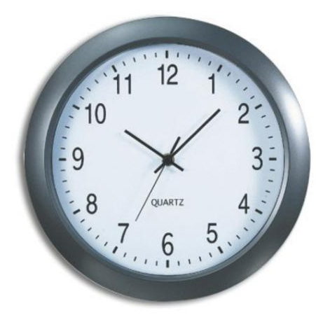
ISTITUTO COMPRENSIVO CORSANO - Scuola Secondaria I° grado “Biagio Antonazzo”-Corsano
Articolazione oraria del tempo prolungato Per il TEMPO PROLUNGATO sono previste 36 ore settimanali di lezione, in quanto si aggiungono alle 30 ore del curricolo di base previste per il tempo normale, 6 ore dedicate ad attività di studio assistito, Cineforum e/o di laboratorio e/ o di recupero- approfondimento di italiano e matematica.

Slide 7
ISTITUTO COMPRENSIVO CORSANO - Scuola Secondaria I° grado “Biagio Antonazzo”-CORSANO
SCANSIONE ORARIA SETTIMANALE TEMPO PROLUNGATO L’orario si articolerà per 6 giorni alla settimana, dal lunedì al sabato, come evidenziato dallo schema sottostante:
lunedì | martedì | mercoledì | giovedì | venerdì | sabato
8.00-13.00 | 8.00-13.00 | 8.00-13.00 | 8.00-13.00 | 8.00-13.00 | 8.00-13.00
 | 13.00-14.00 Pausa pranzo |  | 13.00-14.00 Pausa pranzo
 | 14.00-16.00 |  | 14.00 –16.00

Slide 8
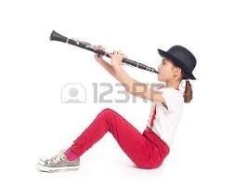
ISTITUTO COMPRENSIVO CORSANO - Scuola Secondaria I° grado “Biagio Antonazzo”-CORSANO
STRUMENTO MUSICALE
CHITARRA-CLARINETTO-PIANOFORTE-VIOLINO
Si accede al corso richiedendo l’opzione indirizzo musicale all’atto dell’iscrizione e al superamento di una prova attitudinale
ARTICOLAZIONE ORARIA STRUMENTO MUSICALE:
1 ora di lettura e teoria musicale
(Comune a tutti glia alunni ammessi al corso in coda alle lezioni mattitune)
1 ora di musica d’insieme
(In compresenza con Musica in orario mattutino)
1 ora di lezione tecnico pratica dello strumento
(In orario pomeridiano per gruppi ristretti di 2 o 3 alunni per fascia oraria)

Slide 9
ISTITUTO COMPRENSIVO CORSANO - Scuola Secondaria I° grado “Biagio Antonazzo”-CORSANO
PROGETTI
PROGETTO | DESTINATARI
CCR RAGAZZI | TUTTE LE CLASSI
AVVIAMENTO PRATICA SPORTIVA | TUTTE LE CLASSI
PROGETTO DIFFERENZIAMOCI | TUTTE LE CLASSI
PROGETTO UN CANE PER AMICO | CLASSI SECONDE
PROGETTO PON SCENARI FUTURI ORIENTA….MENTI | CLASSI PRIME E SECONDE
PROGETTO FIDAS | CLASSI TERZE
PROGETTO FOOD&GO | TUTTE LE CLASSI
PROGETTO ALIMENTAZIONE | TUTTE LE CLASSI
PROGETTO ORCHESTRA | TUTTE LE CLASSI
PROGETTO PUNI | CLASSI PRIME
PROGETTO DI EDUCAZIONE STRADALE | CLASSI TERZE
PROGETTO LETTURA | TUTTE LE CLASSI

Slide 10
ISTITUTO COMPRENSIVO CORSANO - Scuola Secondaria I° grado “Biagio Antonazzo”-CORSANO
ATTIVITA’ DI ARRICCHIMENTO
Uso delle nuove tecnologie
Attività di biblioteca e prestito libri
Saggio musicale in occasione delle festività
natalizie e fine anno scolastico
Partecipazione ai Giochi Sportivi d’Istituto
Partecipazioni a concorsi e manifestazioni territoriali e nazionali riguardanti musica e pratica musicale
Collaborazioni con Enti esterni
Adesione a reti di scuole per partecipazione a progetti formativi e iniziative culturali
Visite guidate e viaggi di Istruzione

Slide 11
ISTITUTO COMPRENSIVO CORSANO - Scuola Secondaria I° grado “Biagio Antonazzo”-CORSANO
SPAZI ATTREZZATI DELLA SCUOLA
2 Laboratori di informatica
Atelier digitale
Laboratorio artistico
Aula musicale
Aula di scienze
8 aule dotate di lavagna interattiva multimediale (LIM)
Spazi per pratica strumento musicale
Biblioteca
Palestra
Cortile esterno attrezzato per attività sportive

Slide 12
ISTITUTO COMPRENSIVO CORSANO - Scuola Secondaria I° grado “Biagio Antonazzo”-CORSANO
RAPPORTO SCUOLA – FAMIGLIA
Ricevimento individuale dei docenti, in orario antimeridiano
Ricevimento generale, in orario pomeridiano (due nel corso dell’anno)
Per le classi terze, consegna del consiglio orientativo per l’iscrizione alla scuola secondaria di 2° grado
Lettere andamento scolastico dell’alunno

Slide 13
ISTITUTO COMPRENSIVO CORSANO - Scuola Secondaria I° grado “Biagio Antonazzo”-CORSANO
ISCRIZIONI
La domanda d’iscrizione dovrà essere effettuata entro il 31 gennaio

Slide 14
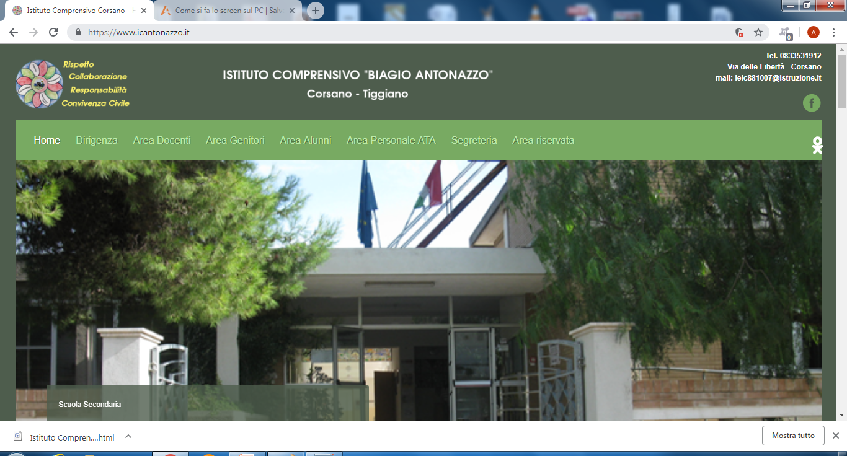
IL NOSTRO SITO
visibile all'indirizzo:
www.icantonazzo.it
NEL SITO SONO PUBBLICATE INFORMAZIONI RIGUARDANTI LA VITA DELLA SCUOLA E LA SUA ORGANIZZAZIONE
E’ POSSIBILE VISIONARE E SCARICARE NOTIZIE, AGGIORNAMENTI, MATERIALI, AVVISI, CIRCOLARI, MODULISTICA, FOTO DI EVENTI

Slide 15
ISTITUTO COMPRENSIVO CORSANO - Scuola Secondaria I° grado “Biagio Antonazzo”-CORSANO
Per qualsiasi altra informazione ci si potrà rivolgere al Dirigente Scolastico Prof. Fernando Simone
(Segreteria: Tel.0833-531912)
Scuola Secondaria di 1°grado tel 0833-531912
E-mail: leic881007@istruzione.it
Info sul Sito :
www.icantonazzo.it

